Slide 1
Генератор облаков точек
Научный руководитель: доцент Алахвердянц А. В.
Выполнил: Бубенцов П. И.
Группа: 191-К21

Slide 2
Введение
Развиваются и широко применяются технологии создания 3D моделей
Распространенный способ создания 3D моделей – 3D сканирование
Разработанная программа эмулирует работу 3D сканнера и представляет сгенерированные данные в специальном формате
Notes:
В последние годы современные технологии создания 3D моделей стали широко применяться в различных сферах, включая промышленное производство, архитектуру, медицину и многие другие. Одним из распространенных способов создания 3D моделей является использование 3D сканеров, однако это не всегда возможно или удобно, особенно в случаях, когда объект находится на большом расстоянии или имеет нестандартную форму, а также данные, полученные с помощью 3D сканнера, не всегда точно отражают действительность.
Моя программа эмулирует работу 3D сканера и представляет сгенерированные данные в специальном формате, аналогичном тому, какой используется при работе 3D сканера.

Slide 3
Что сделано?
Написано API, эмулирующее работу 3D сканнера.
Разработана документация к API.
Реализован алгоритм нейронной сети для классификации сгенерированных объектов

Slide 4
Основные задачи приложения
Генерация:
Генерирует различные поверхности в виде облаков точек (эмулирует работу 3D сканера)
Представление данных:
Создает файлы формата .csv и .json, содержащие информацию о сгенерированных поверхностях
Обработка:
Использует алгоритмы машинного обучения для распознавания сгенерированных поверхностей

Slide 5
Используемые технологии
Microsoft Visual Studio на языке C++ – разработка API
Doxygen – создание документации
Cmake – сборка динамической библиотеки

Slide 6
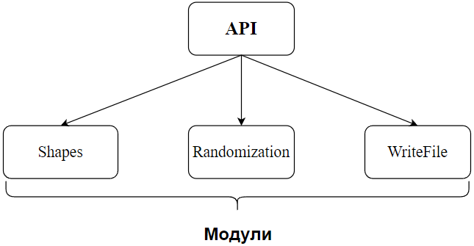
Генерация (Структура API)
API состоит из 3 модулей:
Shapes
Randomization
Writefile

Slide 7
Примеры сгенерированных поверхностей

Slide 8
Представление данных Почему выбран такой формат?
Понятная структура
Синтаксис CSV и JSON максимально прост и будет понятен любому с ним столкнувшемуся человеку
Удобен в использовании
CSV и JSON удобно использовать в последующей обработке данных
Простота генерации
CSV и JSON достаточно легко генерировать

Slide 9
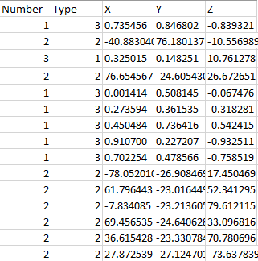
Структура файла .csv
Файл .csv содержит информацию по каждой точке сгенерированных поверхностей:
Столбец “Number” отвечает за уникальный порядковый номер поверхности.
Столбец “Type” отвечает за тип поверхности, каждому типу присвоен собственный идентификатор в виде цифры
Столбцы X, Y, Z отвечают за координаты X, Y, Z каждой отдельной точки поверхности.

Slide 10
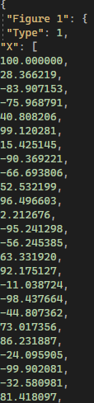
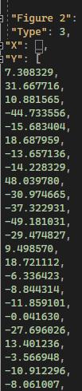
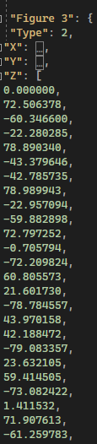
Структура файла .json
Файл .json также содержит информацию по каждой точке, но в другом виде:
Каждая поверхность является отдельным блоком со своим уникальным номером
Внутри блока, в поле «Type», хранится информация о типе поверхности
Также внутри каждого блока сгенерированы три массива «X», «Y» и «Z», хранящие в себе соответствующие координаты каждой точки
Каждый пользователь может выбрать тот формат файла, с которым ему будет удобнее работать.

Slide 11
Результаты
Углублены знания в написании программ на языке программирования C++.
Приобретены более глубокие навыки в области ООП.
Получен опыт работы с кроссплатформенной системой документирования исходных текстов (Doxygen).
Набрано практическое мастерство в использовании кроссплатформенного программного средства автоматизации сборки программного обеспечения (CMake).
Углублены знания и понимание алгоритмов машинного обучения и классификации.

Slide 12
Спасибо за внимание

